Slide 1

SD192 – Trabalho Orientado I
Implementação em Verilog de Criptografia AES-128
com Protocolo de Comunicação I²C

Slide 2

Autores
André Luiz E. Araújo
Daniella Vicentini Azevedo dos Santos
Guilherme Henrique Duarte Mendes
Janaína da Glória Moreira de Oliveira
Lucas Manoel Leite de Souza
Maria Tereza Rocha Carvalho
Matheus Henrique Martins Paiva
Sérgio Henrique Azevedo dos Santos
Orientador
Felipe Gustavo de Freitas Rocha

Slide 3
TÓPICOS
Introdução
Arquitetura Proposta e testes
Conclusão

Slide 4

Implementação completa do algoritmo AES-128 em Verilog:
Conceito sobre AES-128
Integração com interface I²C
Blocos para criptografia e descriptografia
Módulo TOP controlador
Validação com vetores padrão FIPS-197

Slide 5
INTRODUÇÃO

Slide 6
CONTEXTO E MOTIVAÇÕES
Segurança em Hardware
Implementações em Hardware oferecem maior proteção contra ataques de software e side-channel, essenciais para sistemas críticos.
Desempenho Superior
Criptografia em Hardware é amplamente superior em performance se comparada a implementações em software, crucial para aplicações em tempo real.
Eficiência Energética:
Circuitos dedicados consomem significativamente menos energia, ideal para dispositivos IoT e embarcados com restrições de energia.
Gerenciamento Seguro de Chaves:
A interface I2C permite atualização remota e segura das chaves de criptografia, mantendo a flexibilidade do sistema.

Slide 7
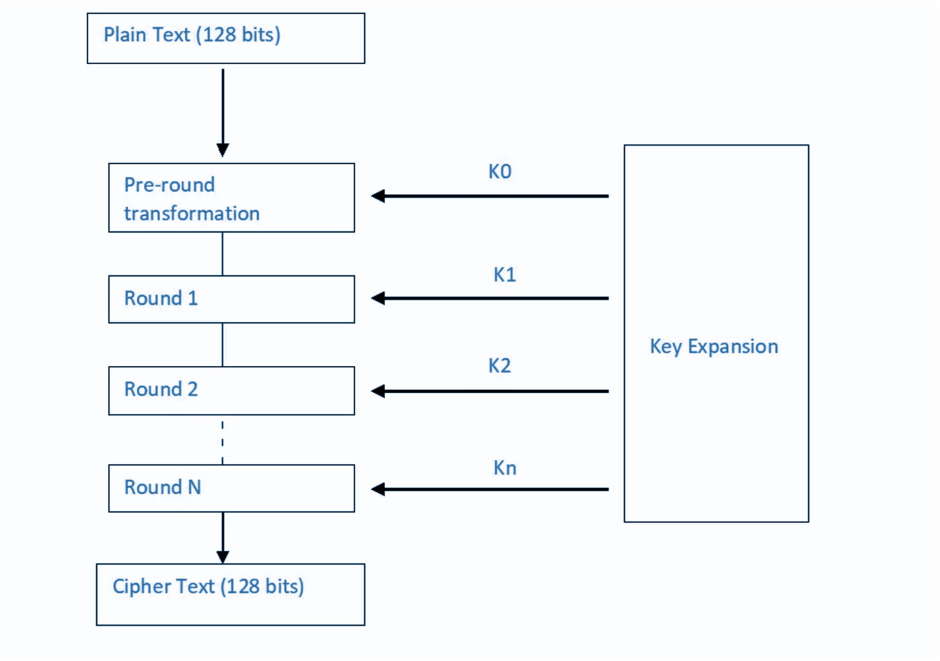
O AES-128
Advanced Encryption Standard:
Padronizado pelo NIST em 2001
Substituiu o DES (maior segurança, eficiência e confiabilidade).
Seguro até para dados TOP SECRET.
Estrutura Operacional: AES-128 processa blocos de 128 bits (16 bytes) com uma chave de 128 bits, distribuídas ao longo de 10 rodadas. Utiliza uma matriz 4x4 (cada elemento representa 1 byte da palavra).
Etapas por Rodada:
SubBytes: substituição de cada byte via tabela SBOX (não-linear).
ShiftRows: deslocamento circular das linhas da matriz.
MixColumns: multiplicação matricial de colunas com operações em GF(2⁸).
AddRoundKey: operação XOR com subchave da rodada.

Slide 8
RODADAS DO AES-128
1 Pré-Rodada
9 Rodadas Completas (1 a 9)
1 Rodada Final (10ª Rodada)
Cada rodada transforma a matriz de estado 4x4 (representando os 128 bits de dados) por meio de operações criptográficas.
Pré Rodada (Rodada 0)
Operação: ADD Round Key
Descrição: O estado inicial (plaintext de 128 bits) é combinado com a chave original por meio da operação XOR.
Objetivo: Inserir a Chave no sistema antes de qualquer transformação.

Slide 9
RODADAS DO AES-128
Rodadas Completas de 1 a 9 (quatro transformações básicas):
SubBytes
Cada byte da matriz de estado é substituído por um valor da SBOX (tabela padrão de 256 entradas criada com base em transformações inversas em campos finitos e operações afins). Essa substituição introduz não-linearidade ao sistema, tornando-o resistente a ataques lineares e diferenciais.
ShiftRow
Desloca ciclicamente os bytes das linhas 1, 2 e 3 da matriz (a linha 0 permanece).
Linha 0: sem deslocamento
Linha 1: 1 byte à esquerda
Linha 2: 2 bytes
Linha 3: 3 bytes
Esse deslocamento reorganiza os dados horizontalmente, espalhando os bytes em colunas diferentes.

Slide 10
RODADAS DO AES-128
3. MixColumns
Cada coluna da matriz é multiplicada por uma matriz constante 4x4 bytes no campo finito GF(2⁸) (representação polinomial de grau 7). Essa operação mistura os bytes de cada coluna por meio de multiplicações e somas modulares, fazendo com que a alteração de um único byte afete todos os bytes da coluna.
4. AddRoundKey
A matriz de estado é combinada com uma subchave de 128 bits gerada pela expansão da chave original através da XOR bit a bit. É a única etapa que efetivamente insere a chave secreta no processo.

Slide 11
Rodadas do AES-128
Rodada 10 – Rodada final
Executa apenas 3 das 4 operações:
SubBytes
ShiftRows
AddRoundKey
MixColumns é omitido propositalmente.
Por quê? A omissão do MixColumns na última rodada garante a simetria, diminui a complexidade da implementação e o tempo de execução, mantendo o equilíbrio entre segurança e possibilidade de recuperação durante a descriptografia, definido pela norma FIPS-197.
A ordem das operações é determinística e essencial. Alterar a ordem ou omitir qualquer uma das etapas compromete totalmente a segurança e o funcionamento do algoritmo.

Slide 12
I2C
Inter-Integrated Circuit (I2C):
Protocolo de comunicação serial desenvolvido pela Philips, que utiliza apenas dois fios (SDA e SCL) para conectar múltiplos dispositivos.
Arquitetura Mestre-Escravo:
Um dispositivo mestre inicia e controla a comunicação, enquanto os dispositivos escravos (slaves) respondem aos comandos do mestre.
Funcionamento do Slave:
Cada slave possui um endereço único. O slave monitora o barramento, reconhece seu endereço e responde apenas quando solicitado pelo mestre.
Aplicação no Projeto:
O módulo I2C Slave recebe a chave de criptografia de 128 bits enviada por um dispositivo mestre externo, permitindo a atualização segura da chave sem redesenhar o hardware.

Slide 13
MOTIVOS PARA ADOTAR I2C SLAVE
1. Função reativa do circuito AES
O módulo de criptografia não tem iniciativa de comunicação. Ele apenas aguarda dados de entrada (chave, palavra e comando) e processa conforme solicitado. Sendo assim, faz mais sentido que o dispositivo externo (por exemplo, um microcontrolador) atue como Master, enquanto nosso módulo se comporta como um periférico receptivo (Slave).
2. Redução de Complexidade no Projeto
Implementar um I²C Master exigiria lógica adicional para controle de clock, endereçamento e gerenciamento do barramento. Como o foco do nosso projeto está na criptografia em hardware, essa complexidade seria desnecessária e fora do escopo funcional principal.
3. Compatibilidade com Sistemas Externos
A maioria dos controladores ou SoCs comerciais já operam como I²C Masters por padrão. Ao projetarmos o nosso sistema como Slave, garantimos fácil integração com sistemas reais, como Raspberry Pi, STM32, ESP32, etc.
4. Simplicidade na atualização de dados
O modo Slave permite que a chave e a palavra sejam atualizadas dinamicamente via comunicação serial, sem necessidade de reconfiguração física ou redesenho do hardware. Isso garante flexibilidade e escalabilidade.

Slide 14
ARQUITETURA PROPOSTA E TESTES

Slide 15
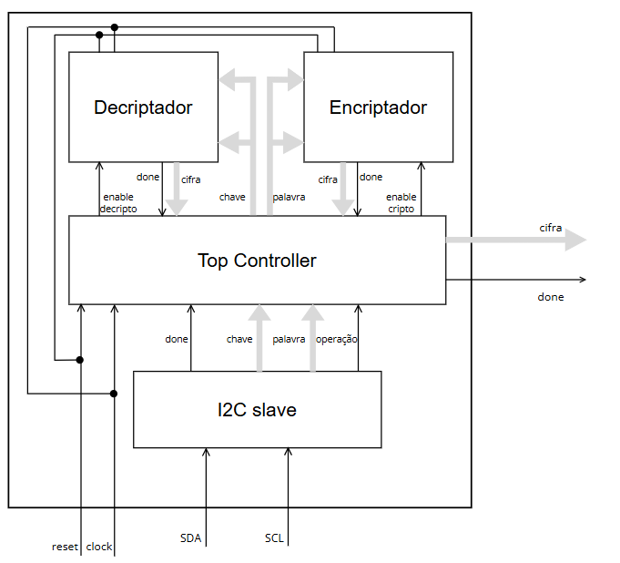
ARQUITETURA

Slide 16
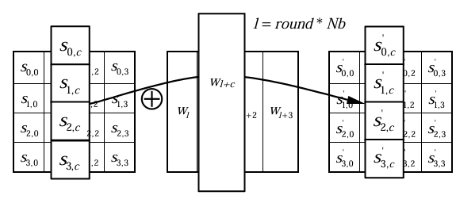
ADDROUNDKEY
Um módulo combinacional que realiza uma operação XOR entre o estado atual e a subchave da rodada
Sem uso de clock
Opera diretamente sobre os 128 bits da matriz de estado
Usa a lógica XOR bit a bit com a subchave da rodada.

Slide 17
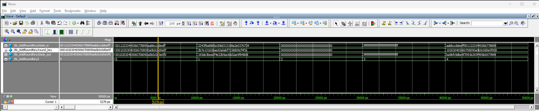
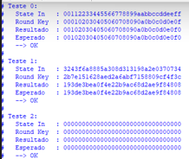
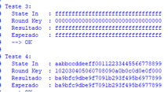
TB_ADDROUNDKEY

Slide 18
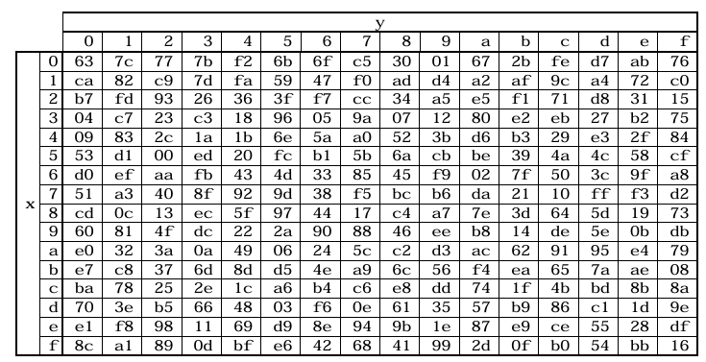
S-BOX
Case com os 256 valores possíveis para 2 bytes. Valores fornecidos na FIPS 197.
Entradas: Valor procurado - 8 bits
Saída: Valor a substituir - 8 bits

Slide 19
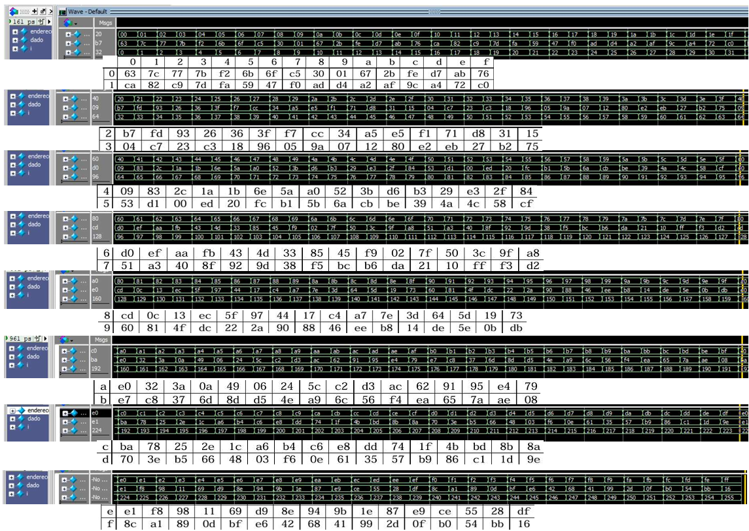
TB_SBOX
Módulo utilizando for para testar os 256 valores possíveis da tabela.

Slide 20
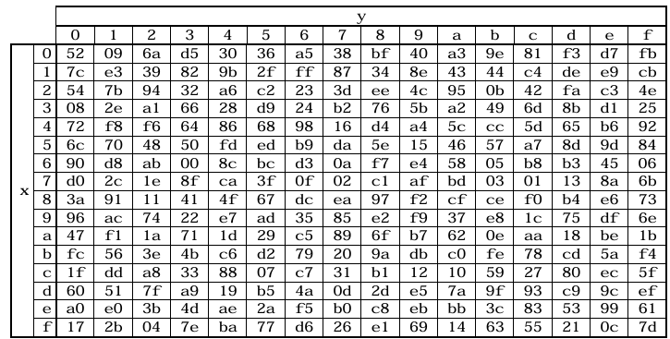
INV_SBOX
Módulo responsável pela substituição de um byte por outro, seguindo uma tabela padrão InvS-Box.
data_in - Um byte que será o valor a ser substituído
data_out - Um byte que será o valor correspondente da tabela S-Box.

Slide 21
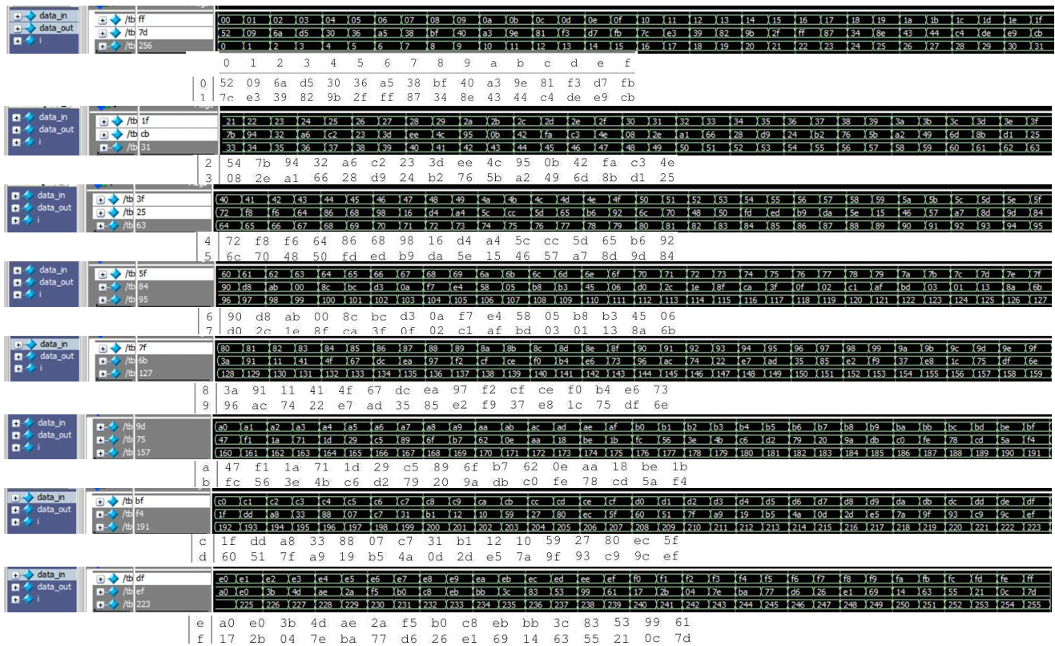
TB_INV_SBOX
Módulo utilizando for para testar os 256 valores possíveis da tabela.

Slide 22
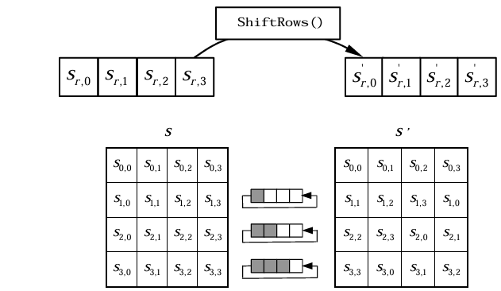
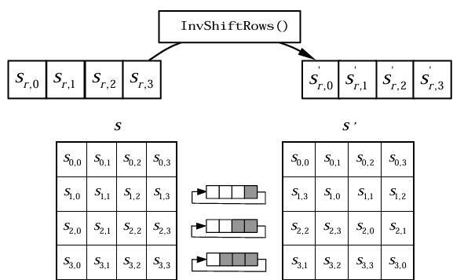
SHIFTROWS E INV_SHIFTROWS
Módulos que implementam a transposição de linhas da matriz de estado, aumentando a difusão dos dados.
ShiftRows: desloca linhas para a esquerda.
InvShiftRows: desloca para a direita.
Entrada: vetor de 128 bits representando a matriz de estado.
Saída: vetor reordenado conforme FIPS-197.

Slide 23
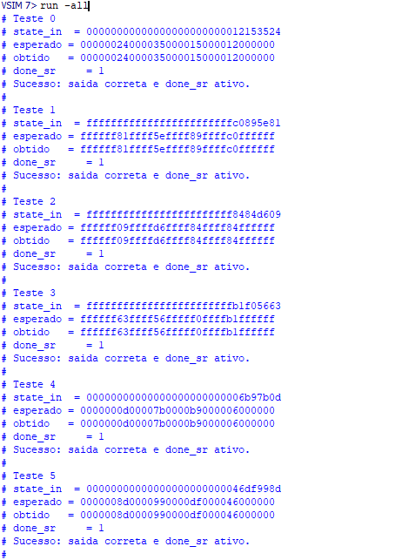
TB_SHIFTROWS E TB_INV_SHIFTROWS

Slide 24
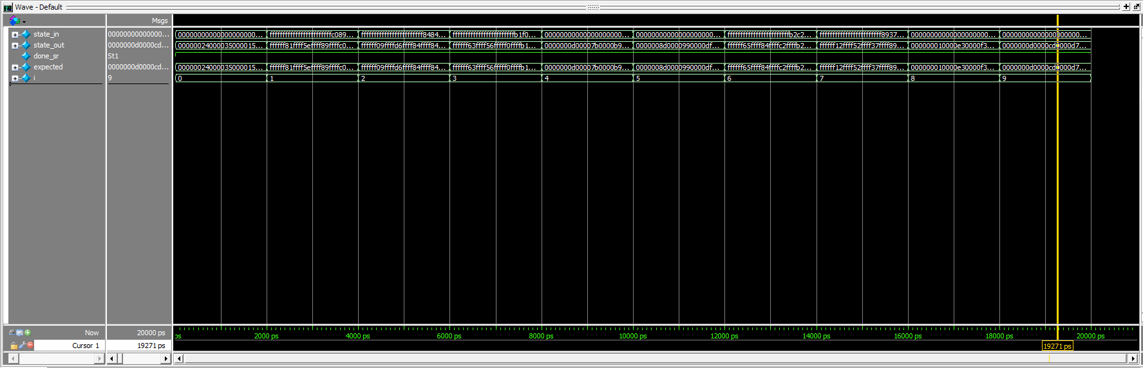
TB_SHIFTROWS E TB_INV_SHIFTROWS

Slide 25
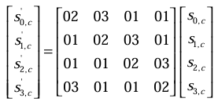
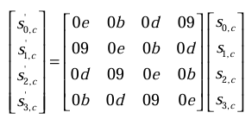
MIXCOLUMNS E INV_MIXCOLUMNS
MixColumns: Mistura os bytes de cada coluna da matriz de estado.
Multiplica a matriz de estado 4×4 por uma matriz fixa
A saída de cada byte passa a depender de todos os bytes da mesma coluna.
As operações ocorrem no Campo de Galois GF(2⁸):
Soma: XOR bit a bit.
Multiplicação por 2: deslocamento à esquerda com correção por XOR com 0x1b se MSB = 1.
Multiplicação por 3: xtime(x) ^ x.
InvMixColumns: Utiliza a mesma arquitetura com a matriz inversa.
Cada coeficiente é decomposto em multiplicações sucessivas por 2 (xtime), com combinações XOR.

Slide 26
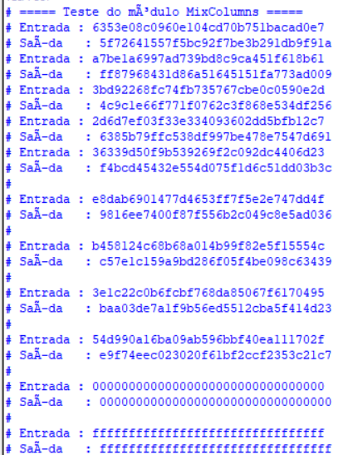
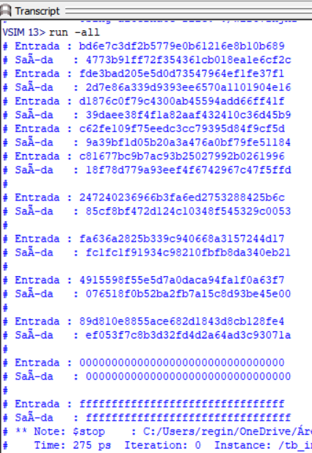
TB_MIXCOLUMNS E TB_INV_MIXCOLUMNS
MixColumns:
InverseMixColumns:

Slide 27
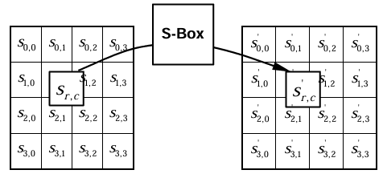
SUBBYTE E INVSUBBYTE
SubBytes:
Cada byte da matriz de estado é substituído usando a tabela S-box.
O byte de entrada (8 bits) é tratado como índice da tabela:
4 bits mais significativos → linha
4 bits menos significativos → coluna
A saída é o valor correspondente da S-box.
InvSubBytes:
Mesma lógica estrutural.
Utiliza tabela inversa (Inverse S-box) para reverter a substituição aplicada na criptografia.

Slide 28
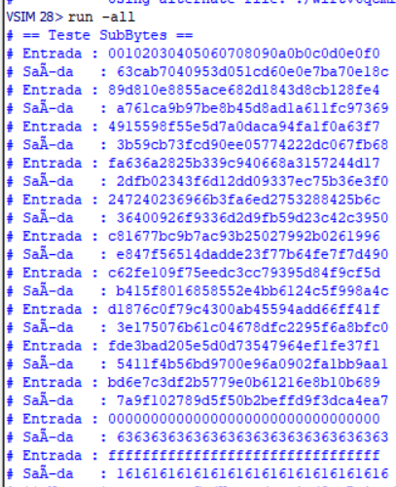
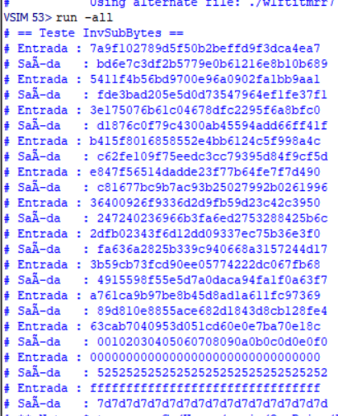
TB_SUBBYTE E TB_INV_SUBBYTE
TB_SubBytes TB_Inv_SubBytes:

Slide 29
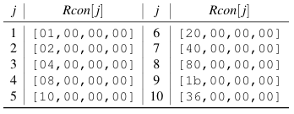
EXPANSIONKEY
Módulo responsável por gerar as 11 subchaves (44 palavras de 32 bits) a partir da chave inicial de 128 bits.
Lógica combinacional (sem clock).
Usa array local w[0:43] para armazenar as palavras.
Aplica RotWord, SubWord e XOR com Rcon.
Saída final: vetor de 1408 bits (44 × 32 bits).
Usado tanto na criptografia quanto na decriptografia (com vetor invertido).

Slide 30
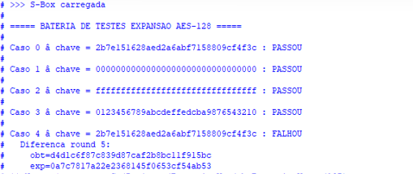
TB_EXPANSIONKEY
Validação feita com valores reais e já testados, o teste número 5 é uma falha intencional

Slide 31
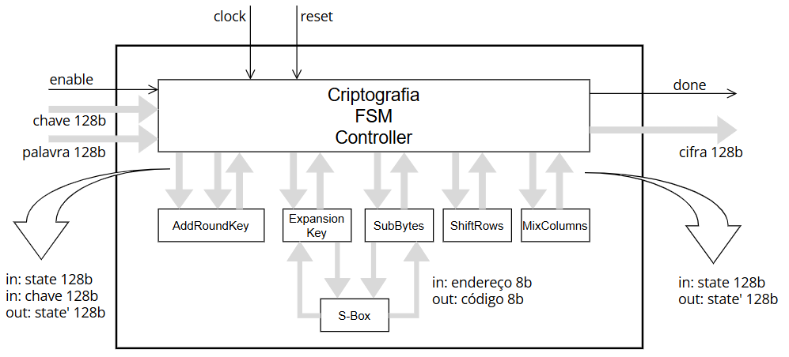
Controller Encriptador

Slide 32
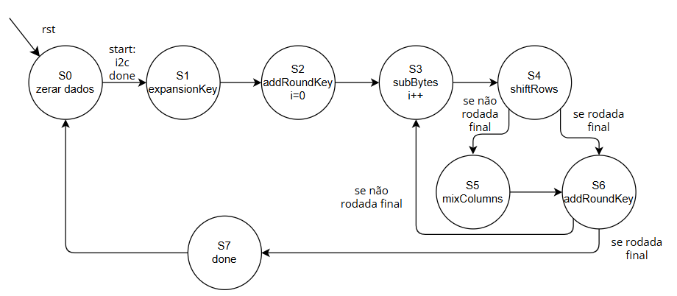
Controller Encriptador

Slide 33
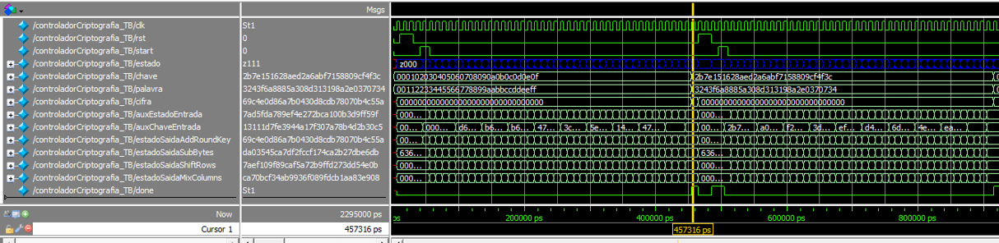
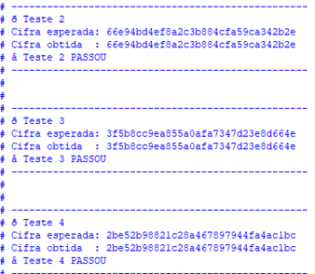
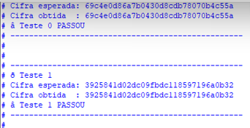
TB_Controller Encriptador

Slide 34
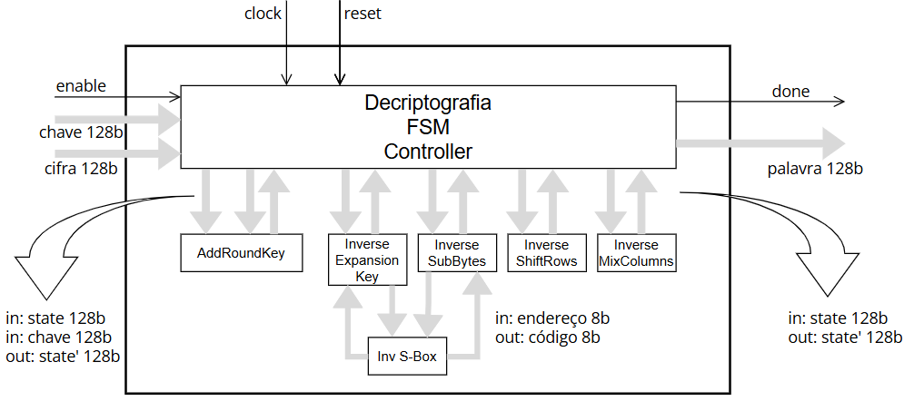
Controller Decriptador

Slide 35
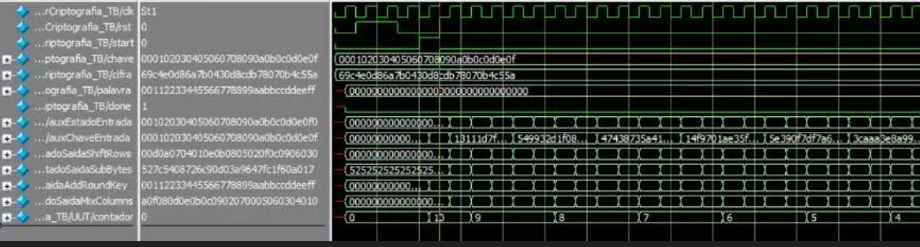
TB_Controller Decriptador

Slide 36
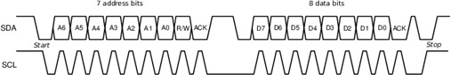
I2C SLAVE
O módulo I2C slave recebe a chave AES do seu mestre - a testbench do I2C, junto com a palavra e o código da operação via o protocolo I2C, operando com FSM e registradores de deslocamento.
A comunicação é feita pelas linhas SDA e SCL.
FSM detecta condições de START/STOP e controla o fluxo.
Quando o mestre envia um sinal de START, seguido de um endereço, o slave verifica se o endereço é dele.
Se for, responde com ACK (acknowledge) e executa a operação solicitada (ler ou escrever dados).
Após a troca de dados, o mestre finaliza a comunicação com um sinal de STOP.
Shift registers convertem dados serializados em paralelo.
Armazena os 264 bits recebidos e notifica o Top Controller.

Slide 37
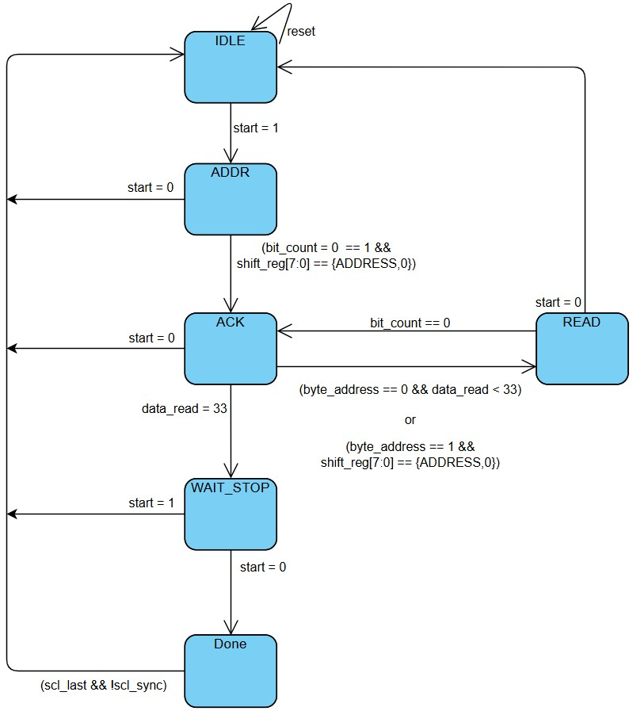
I2C SLAVE

Slide 38
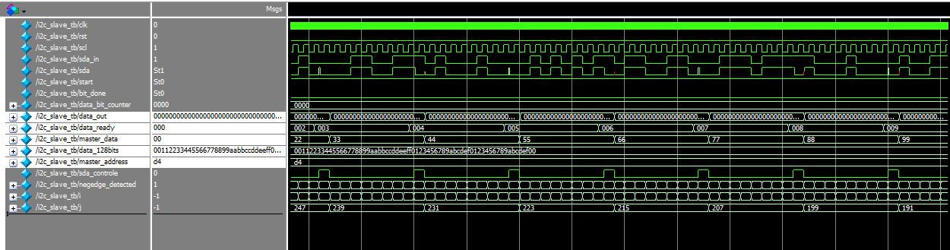
TB_I2C SLAVE

Slide 39
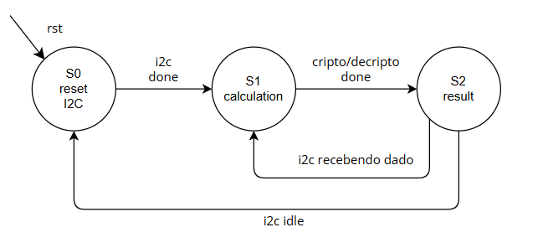
TOP CONTROLLER

Slide 40
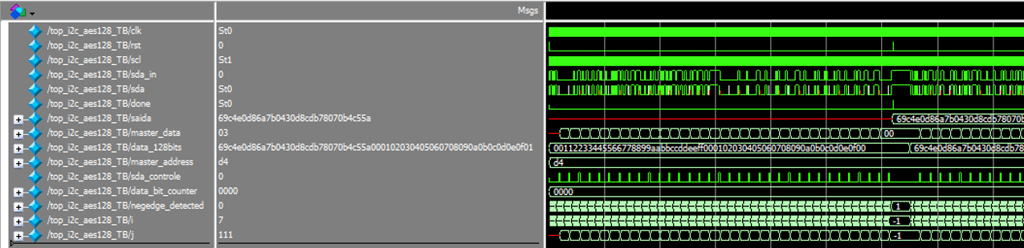
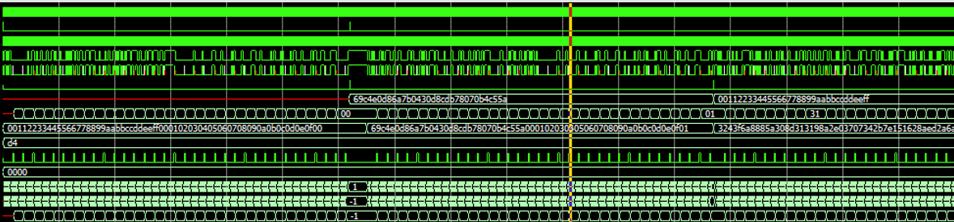
TB_TOP CONTROLLER

Slide 41
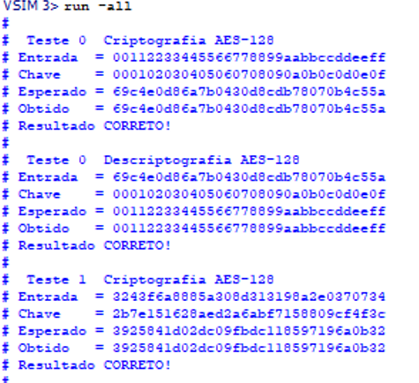
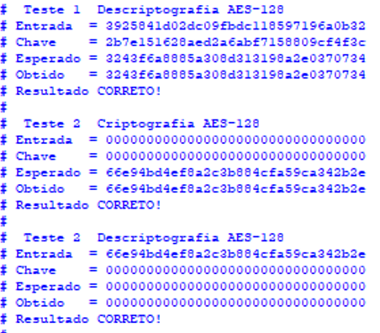
TB_TOP CONTROLLER

Slide 42
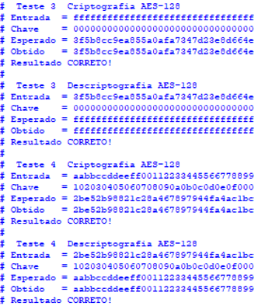
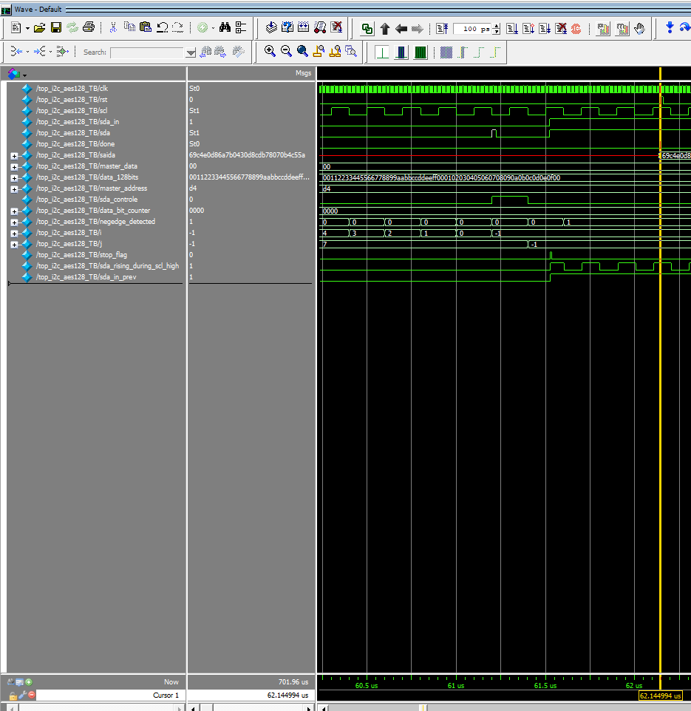
TB_TOP CONTROLLER
62,145us

Slide 43
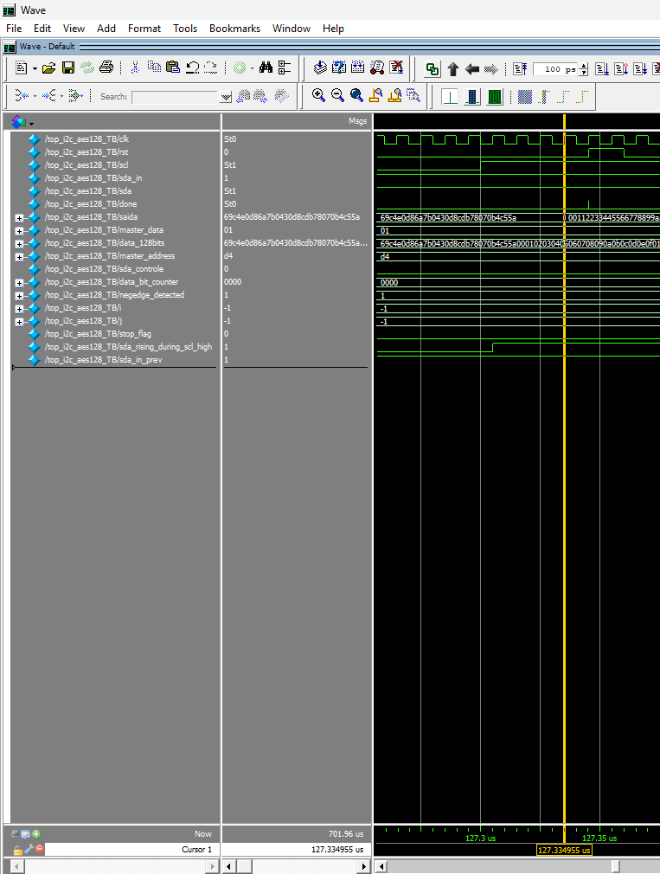
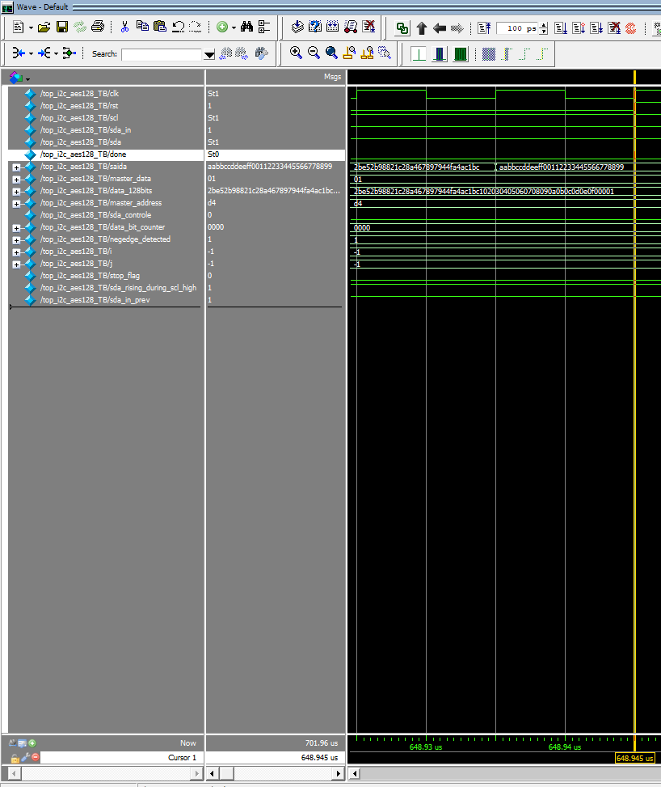
TB_TOP CONTROLLER
127,335us
648,945us

Slide 44
CONCLUSÃO

Slide 45
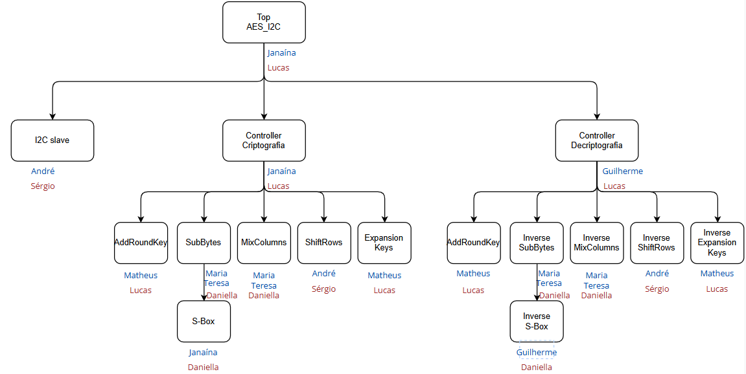
CONCLUSÃO

Slide 46
CONCLUSÃO
Pontos Fracos
Dificuldade inicial de entendimento do conteúdo (tanto da parte matemática quanto da parte conceitual da criptografia)
Dificuldade em dividir o projeto
Pontos Fortes
Tempo inicial dedicado ao estudo do tema
Divisão em pequenos módulos
Mesma equipe de designer e tester para módulos de operações inversas
Projeto bem estruturado e com grande quantidade de testes
Comprometimento da equipe com as entregas e prazos
Apoio entre a equipe para resolução de problemas ao longo do desenvolvimento

